Slide 1
超级陶粲工厂桶部粒子鉴别探测器预研
STCF-RICH研究进展
张慧斌
代表RICH工作组
2025年超级陶粲装置研讨会
2025年7月3日

Slide 2


STCF-RCH成员与分工
陈石^{1,b},黄清源^{1,a},黄文谦^{1,ab},李嘉铭^{2,c},梁焜玉^{2,ab}, 刘建北^{2,ab}, 刘倩^{1,ab},马跃磊^{2,c},邵明^{2,ab},汪安琪^{2,ab},王滨龙^{1,a},杨子昱^{2,c},张慧斌^{1,ab},张志永^{2,ab},赵雷^{2,c}
¹中国科学院大学
²中国科学技术大学
ª模拟重建 ^{b}探测器 ^{c}电子学

Slide 3
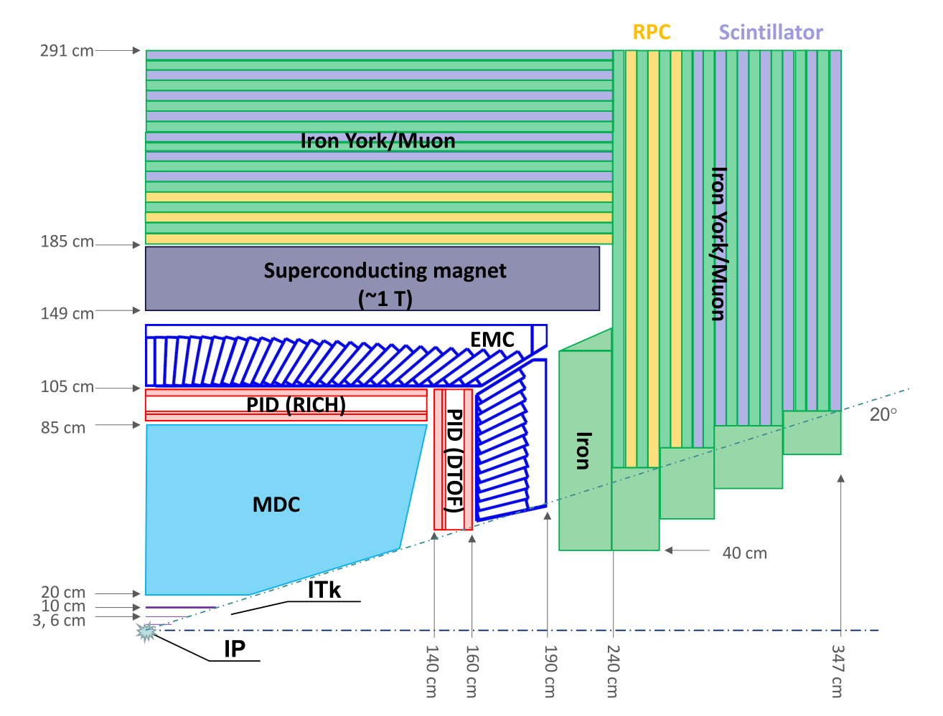
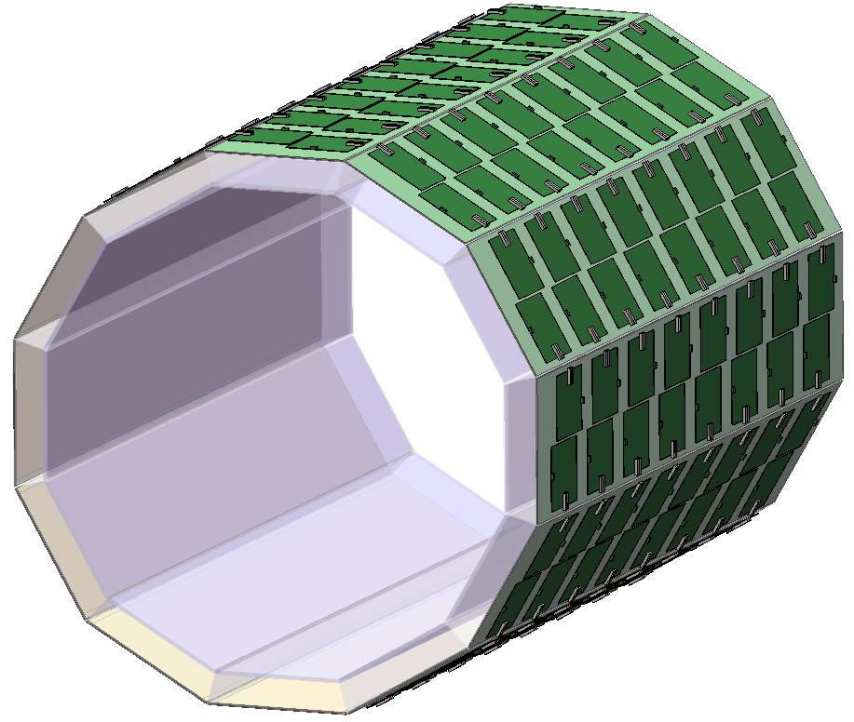
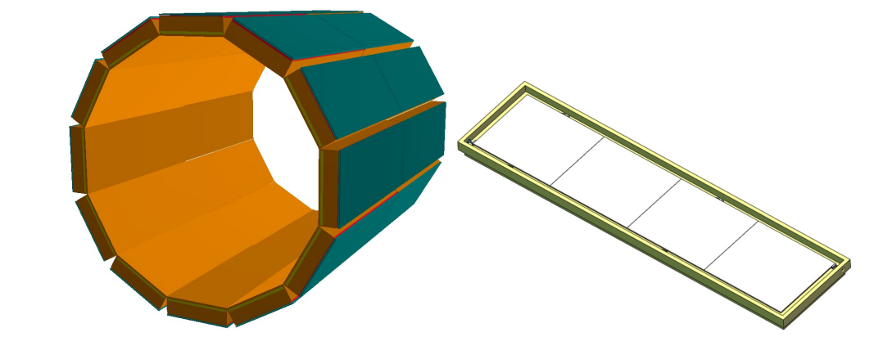

STCF-PIDB设计与指标需求
覆盖面积：13 m²
单个模块：0.45m ×2.4 m
整体厚度: <200mm
π/K分辨： 好于3σ @ 2GeV
材料物质量: $<{0.3χ}_{0}$
累积电荷量:<2μC/cm²@ 10year

Slide 4
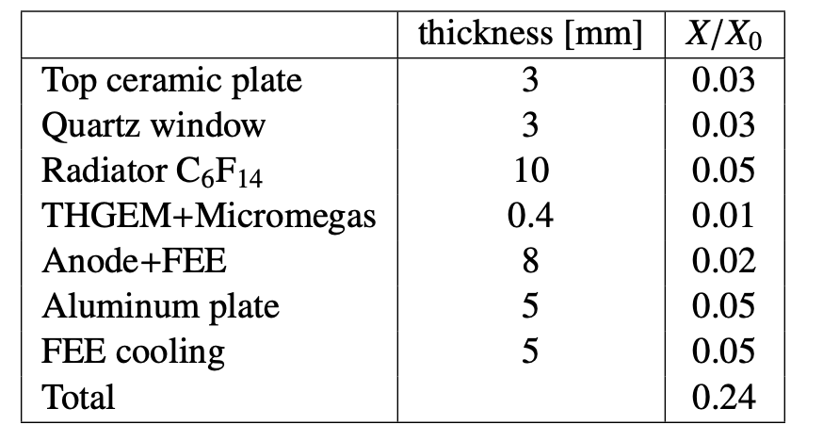

RICH方案与指标
Al
3 mm
Quartz
3 mm
3σ π/K @ 2GeV: C₆ F₁₄, n~1.3
扩展区: ~ 100mm
读出像素: 5×5mm2
MPGD：高增益~10^5，低IBF~10^(−3)
材料物质量: ~ ${0.24χ}_{0}$
切伦科夫角分辨: <2.5 mrad
Radiator（liquid C₆F₁₄）
10 mm
Quartz
3 mm
100 mm
Mesh
2 mm
～0.1 mm

Slide 5
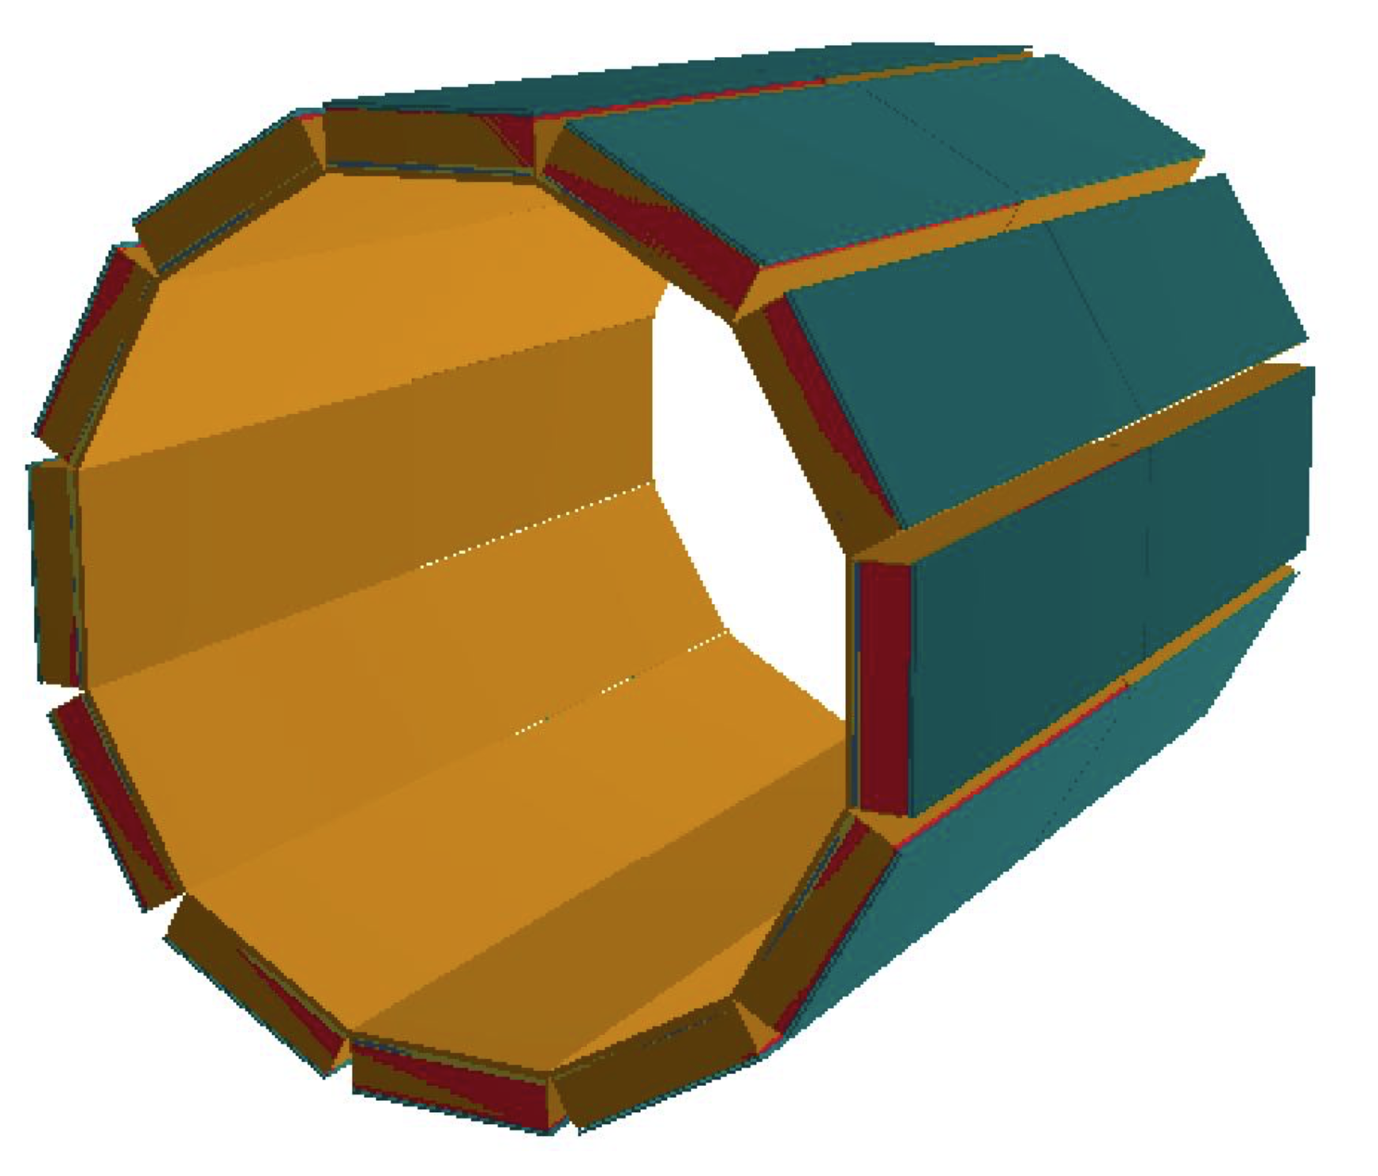
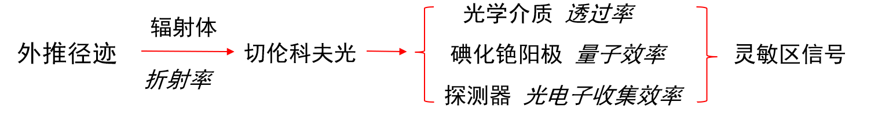
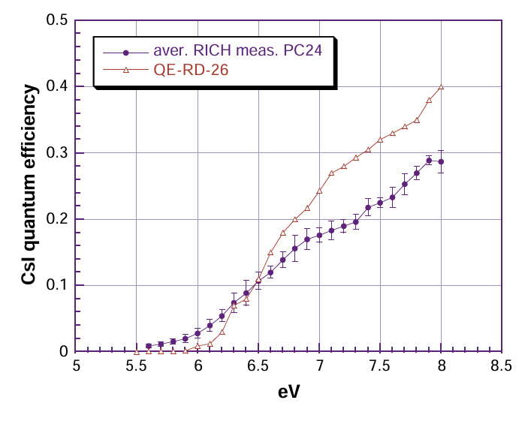
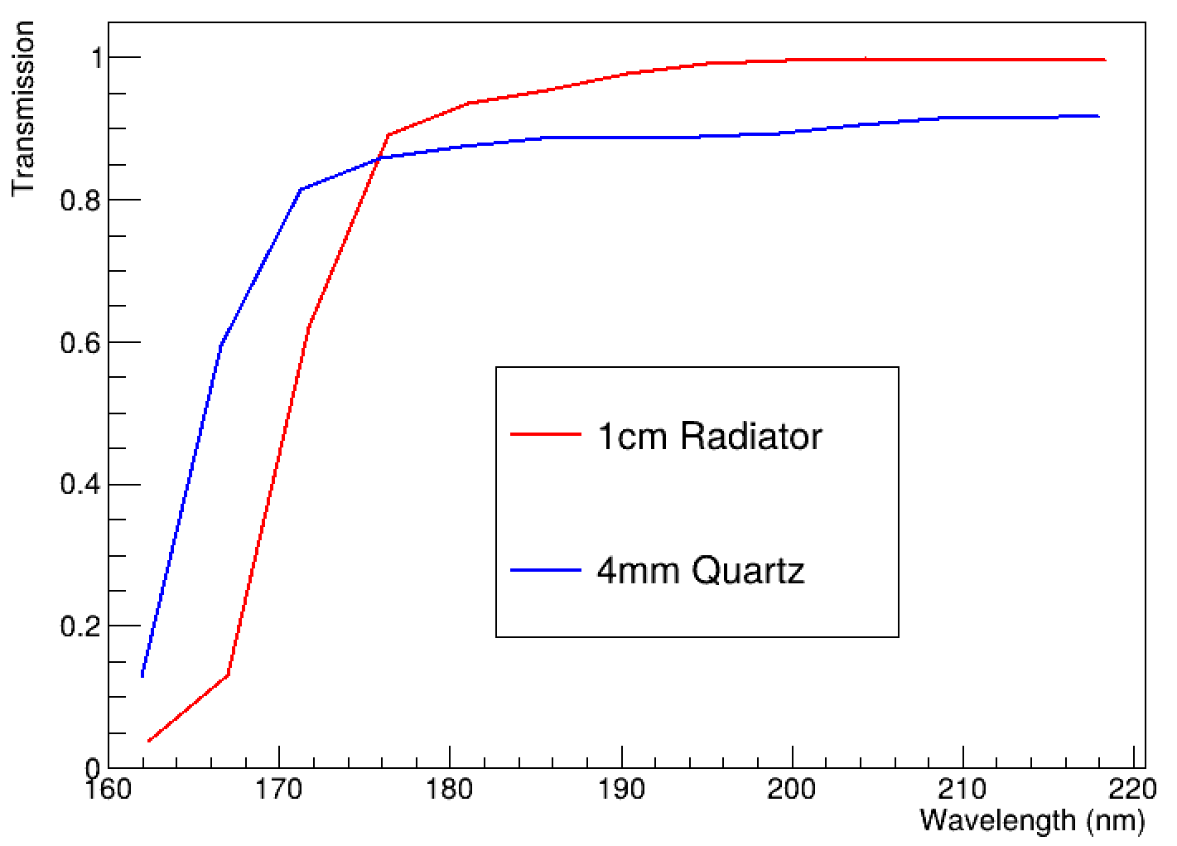
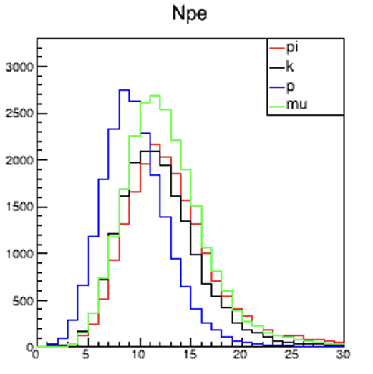

RICH探测器性能模拟
在Geant4 中几何建模并设置参数
得到平均光子数$\sim 10$
光子数
辐射体透过率
光阴极QE

Slide 6
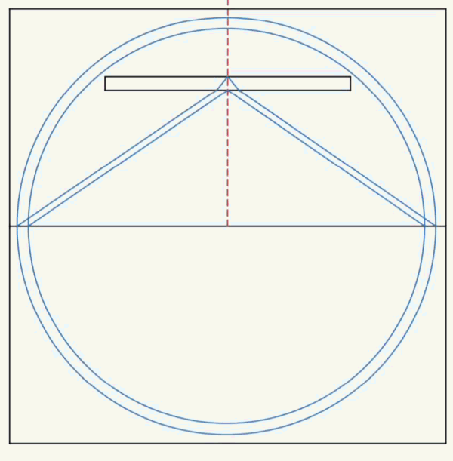
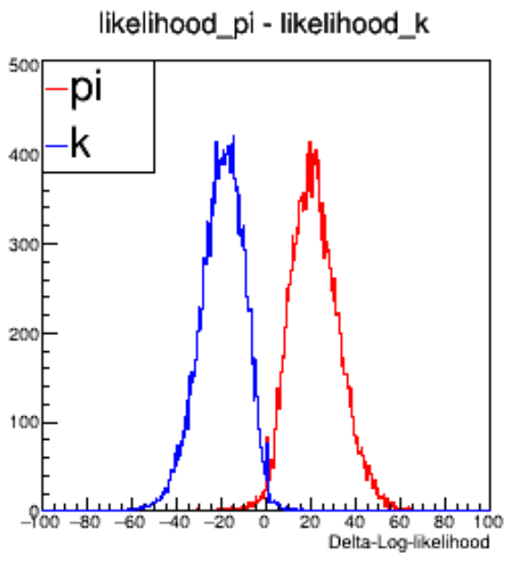
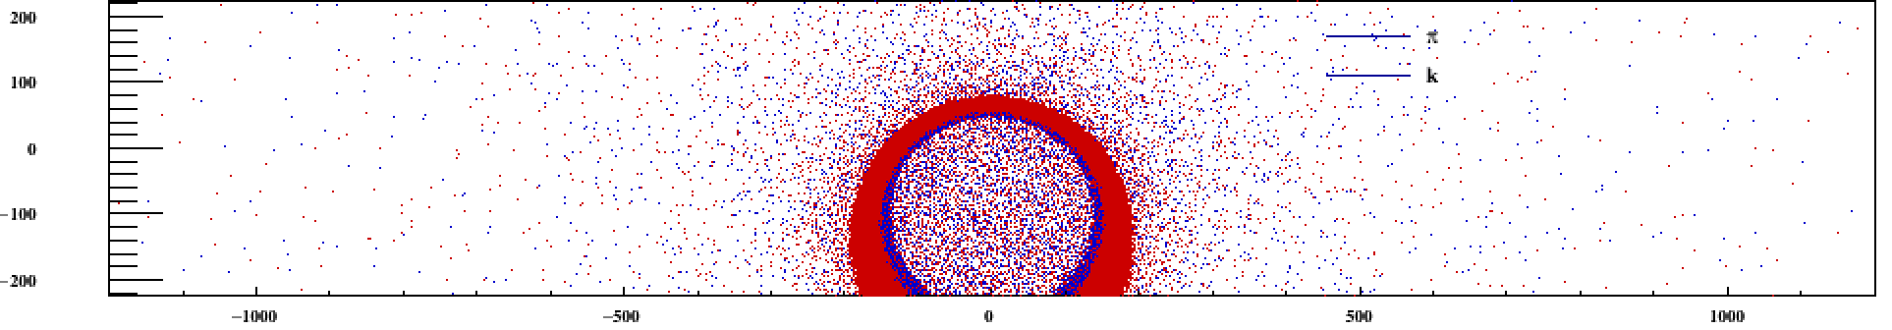
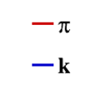
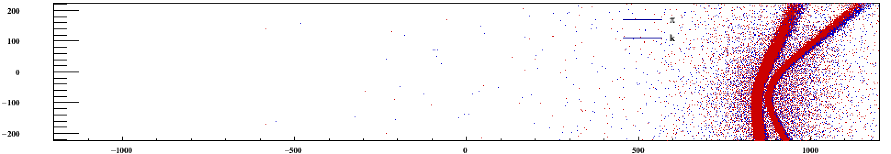
粒子鉴别算法（极大似然法）
基于外推径迹动量/坐标计算不同粒子假设下的光子击中位置pdf
根据pdf构造似然函数，并计算实际击中位置的似然函数值
比较不同假设下的似然函数值，进而鉴别粒子种类
θ=90°
2GeV/c
θ=45°
2GeV/c

Slide 7
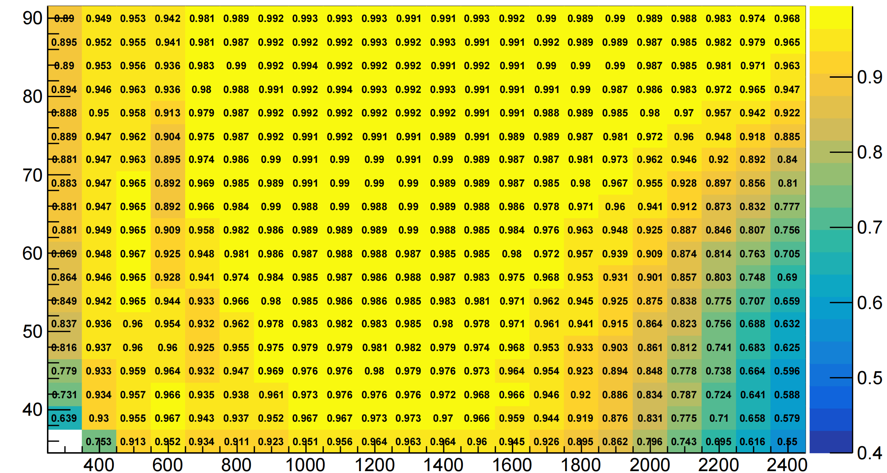

鉴别能力预期
在OSCAR框架下全模拟
  使用实时pdf算法，考虑了内层探测器的物质效应
  扫描不同动量/角度的𝜋/𝐾，模拟单径迹入射情况
    → 𝑃 ∈ (0.2 𝐺𝑒𝑉/𝑐, 2.4 𝐺𝑒𝑉/𝑐)
    → 𝜃 ∈ (36°, 90°)，𝜙随机抽样 0°~ 360°
$π$的PID效率
固定2%误鉴别率

Slide 8
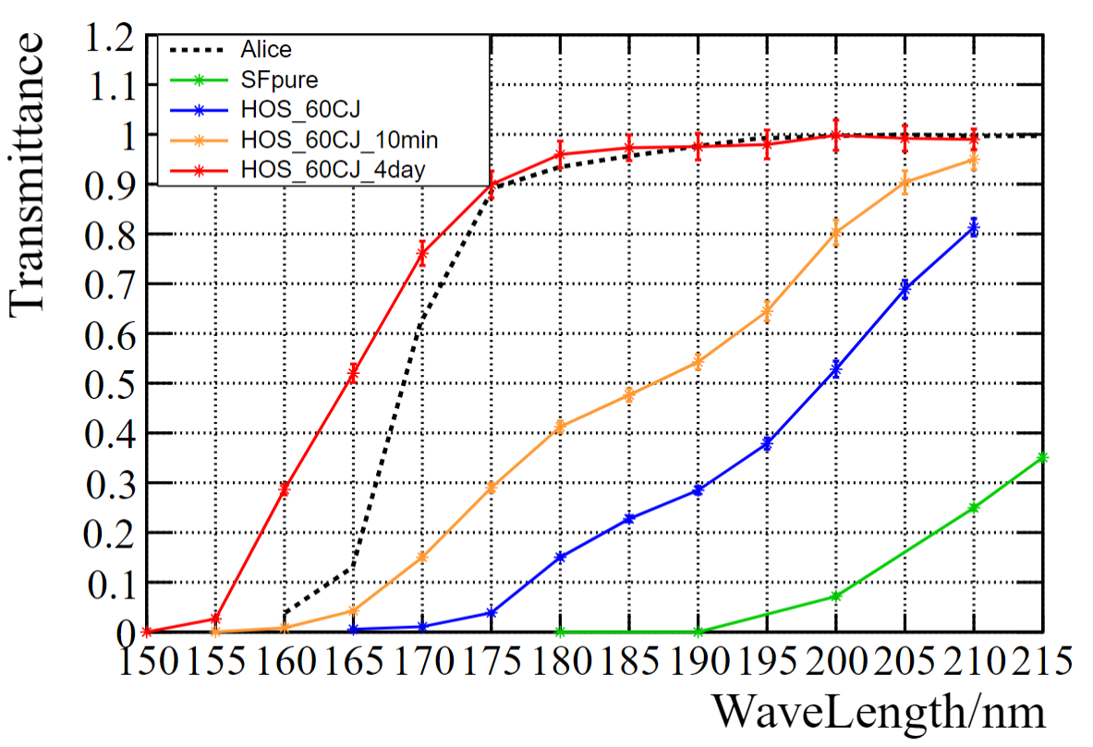
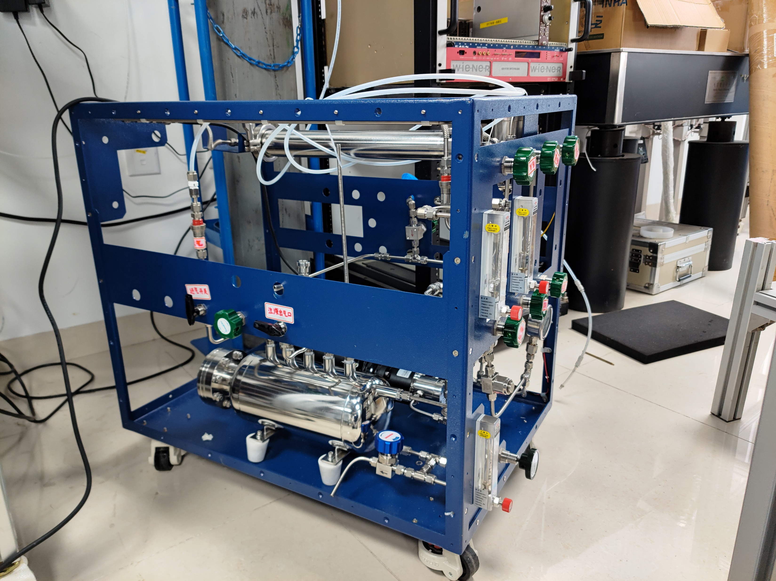
辐射体 ( C₆F₁₄ ) 改进与纯化
辐射体透过率随纯化改进
探测器灵敏区间为180nm左右真空紫外光，易被各种物质吸收
C₆F₁₄易于溶解水和氧气→需要进行纯化
化工厂家从未关注这一透过率参数，因而该参数控制不稳定
气质分析发现即使纯度超过99%的样品也不一定合格
与厂家多次改进工艺，获得了高纯全氟己烷
开发使用特定纯化柱进行循环纯化，效果优秀

Slide 9
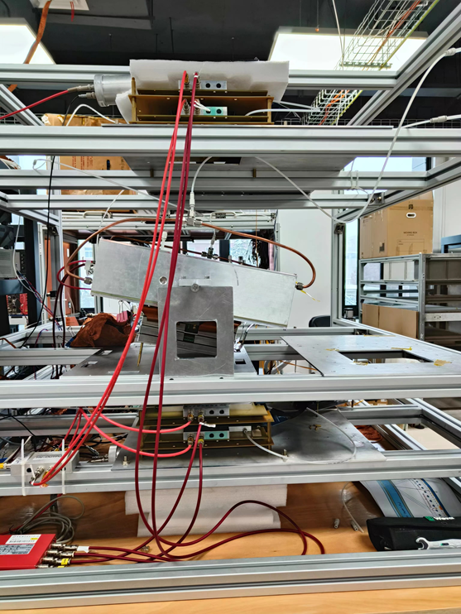
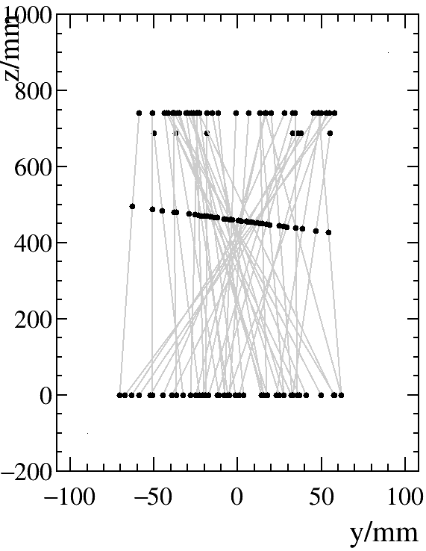
宇宙线测试
触发
Tracker 1,2
使用纯化完成的C₆F₁₄和石英分别作为辐射体，进行宇宙线测试
使用DMM探测器作为读出阳极
RICH样机
T4
T3
741mm
RICH
Tracker 3,4
触发
T1
160mm

Slide 10
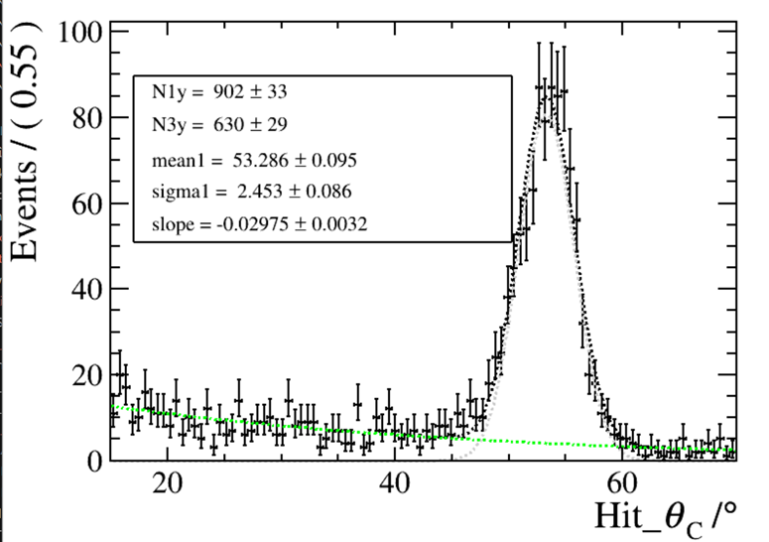
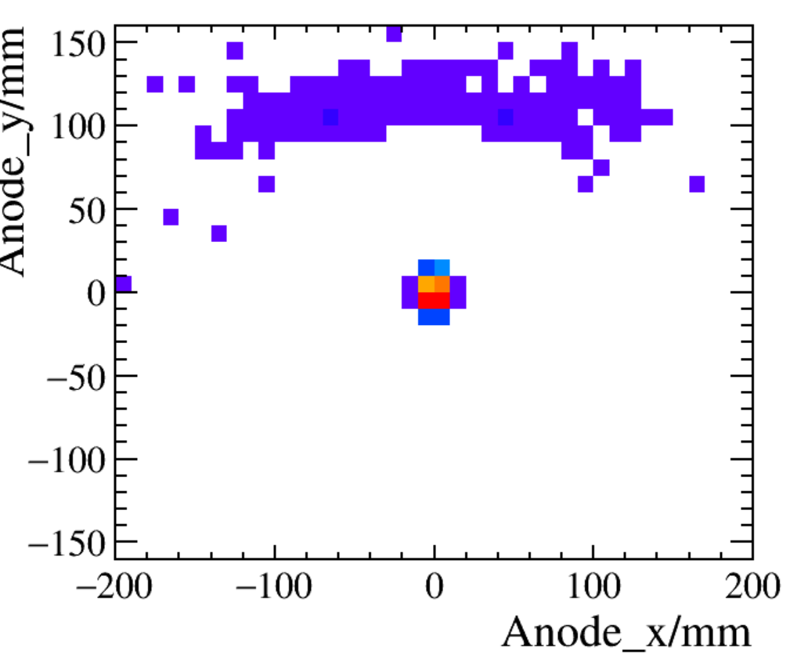
石英辐射体测试结果
探测器倾斜30度角
测得光子数1.02+-0.06
  两个月后降为0.63+-0.04
光电子切伦科夫角分布
RICH信号Hit map

Slide 11
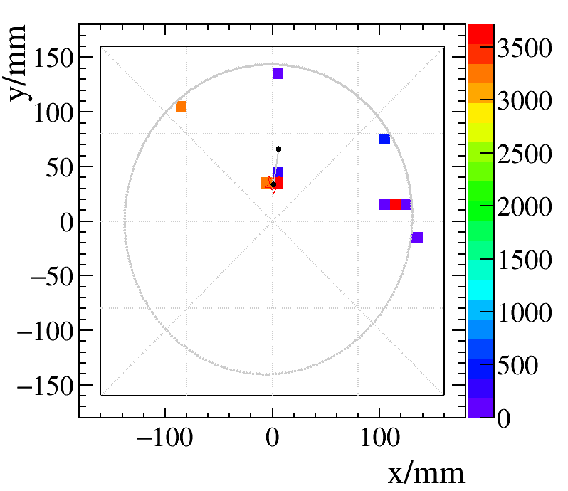
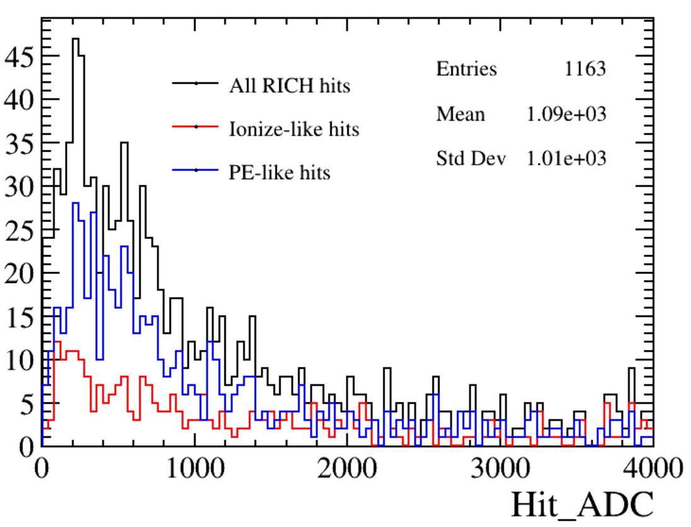
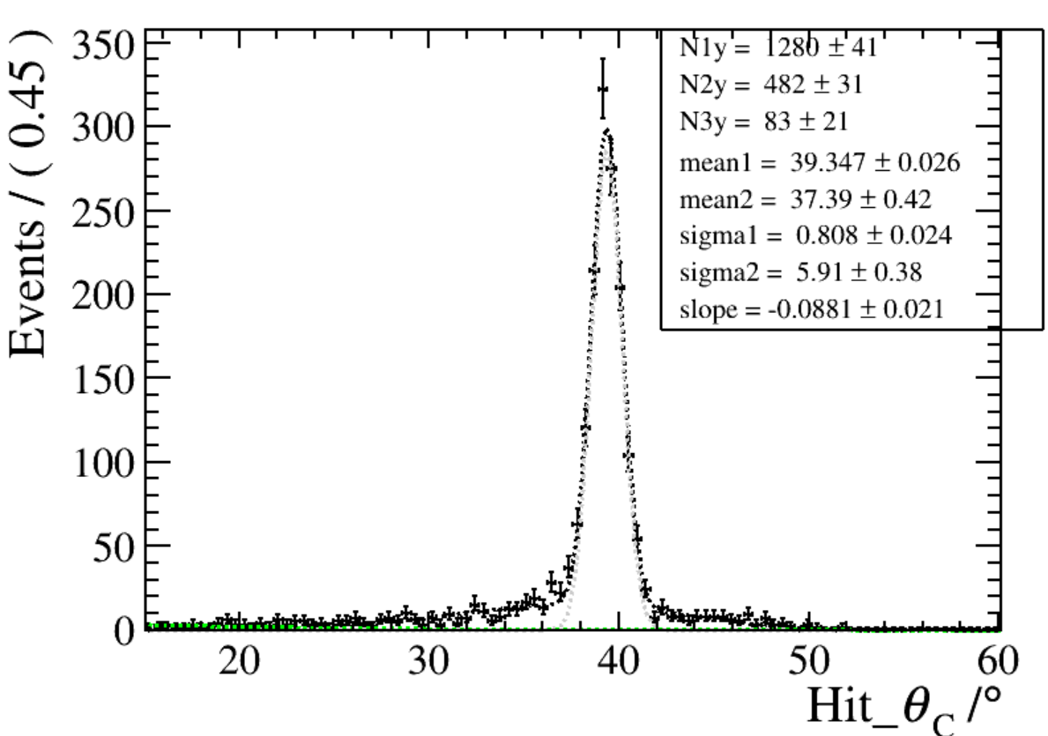
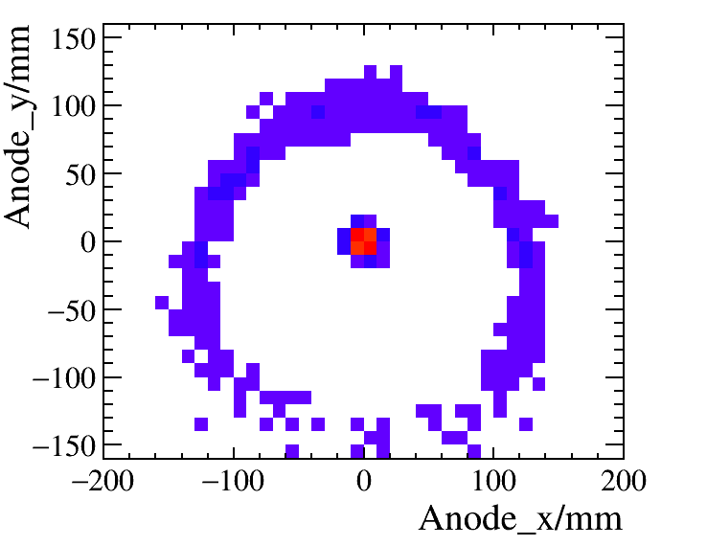
全氟己烷辐射体测试结果
水平放置探测器
对工作气体进行纯化
测得光子数: 1.61+-0.05
单光子角分辨0.808°=14.1mrad
RICH单个事例Hit map
光电子与电离点能谱
光电子切伦科夫角分布
RICH信号Hit map

Slide 12
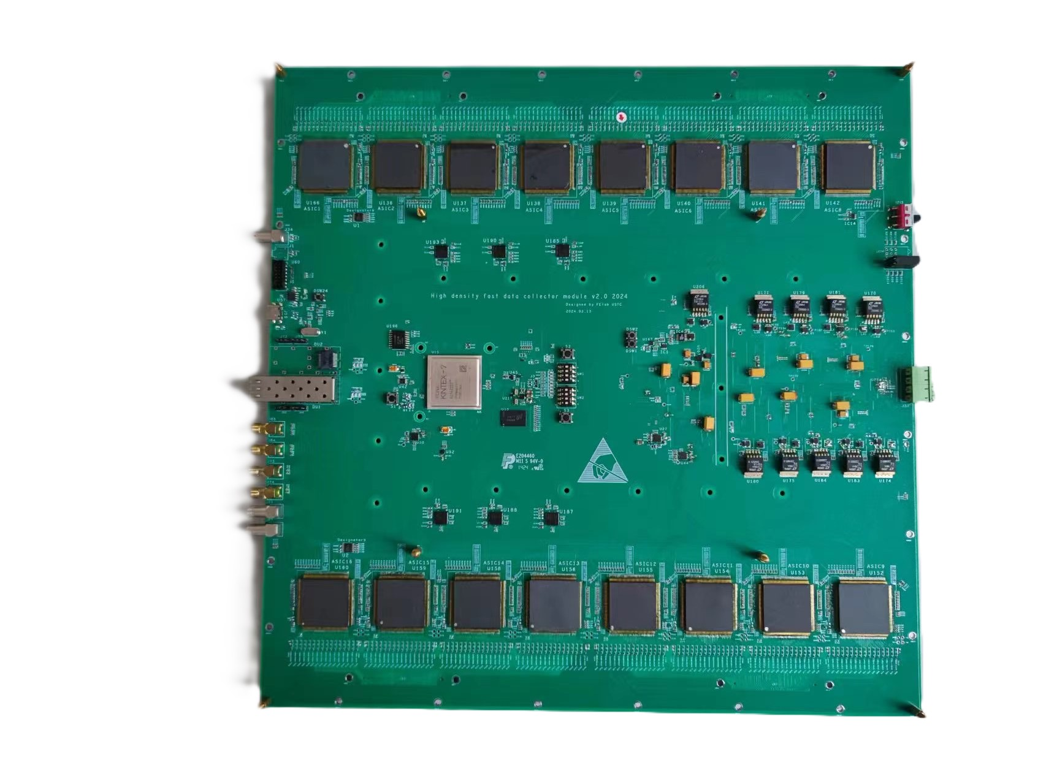
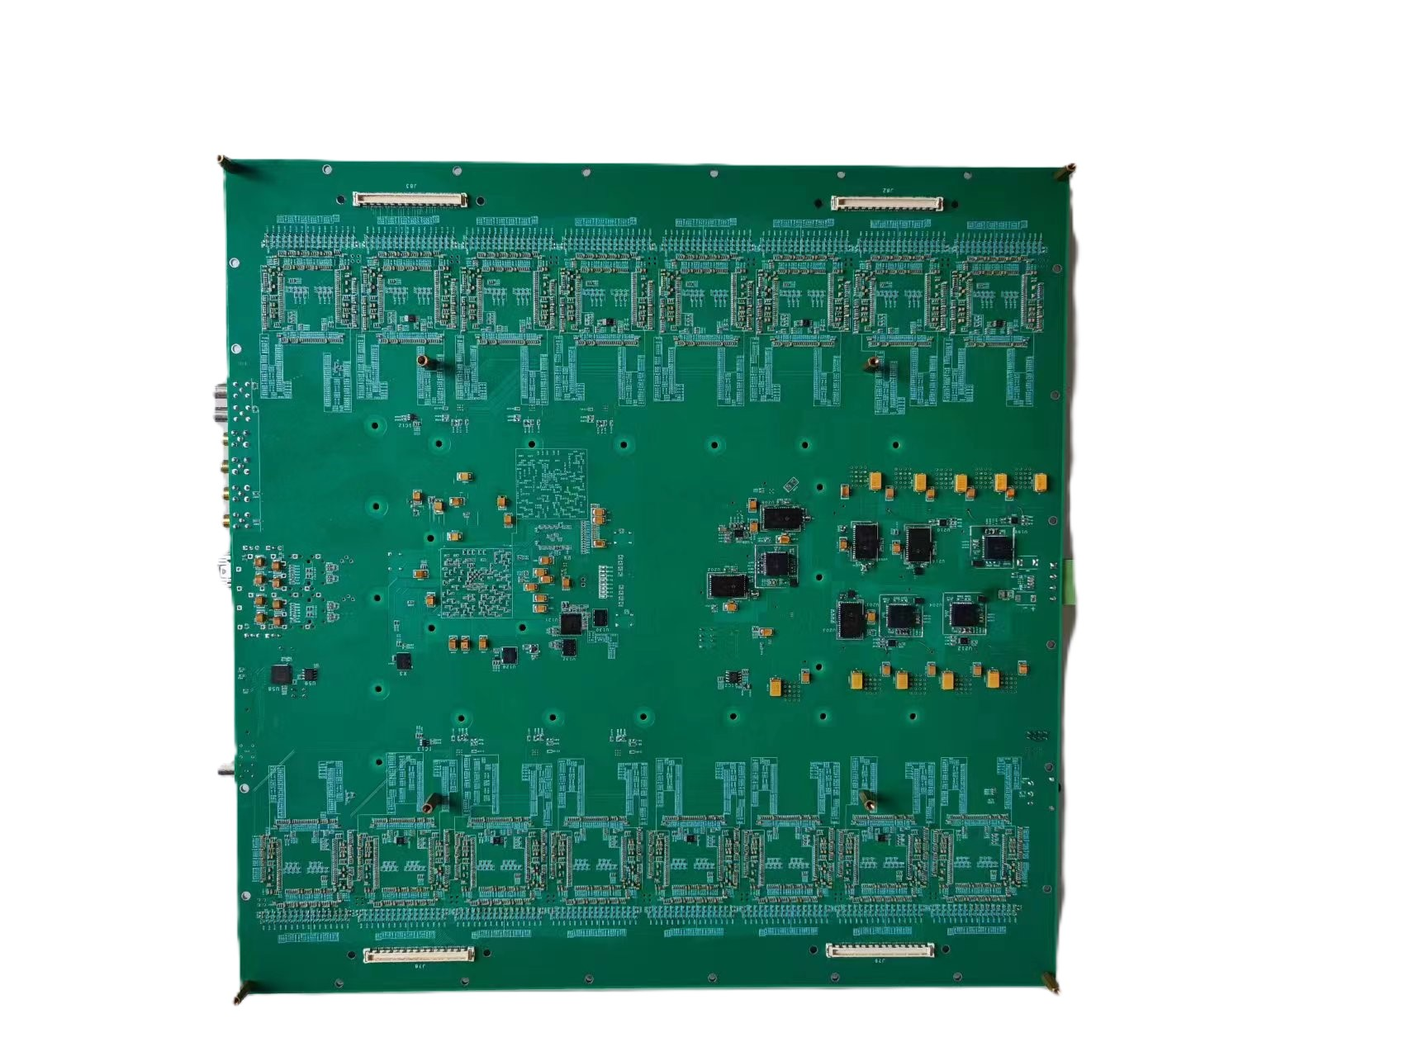
PIDB读出电子学
  电子学方面本年度基于32通道原理验证芯片完成了读出电子学关键模块验证电路的设计与测试工作。
  该关键模块验证电路通过单板集成16颗芯片实现512读出电子学通道，并使用双板堆叠方式实现1024路探测器信号读出。
32通道原理验证芯片结构框图
512通道关键模块验证电路照片
Notes:
由于PIDB需要覆盖约13平方米的探测面积，在非编码读出情况下需要50多万读出通道。考虑海量读出通道下线缆引出的复杂度与读出信号质量，计划将PIDB读出电子学直接安装在探测器背部。这就需要读出电子学具有高集成度，同时读出电子学需要在16 kHz高计数率下实现高精度的电荷与时间测量与全波形数字化输出，因此计划使用专用ASIC芯片实现该目标。PIDB的读出电子学与读出芯片框图如图所示。

Slide 13
PIDB读出电子学
在实验室中对该关键模块验证电路进行了系列性能测试，结果满足设计指标需求
增益
电荷精度
时间精度
时间精度随电荷量的变化
Notes:
目前，专用ASIC芯片完成了原理验证芯片的设计与流片封装，并开展了相应的性能测试工作。测试结果表明在预估的20 pF输入电容下，等效输入电荷噪声好于0.5 fC，16fC输入电荷下时间测量精度好于1 ns。同时，在单通道计数率提升至75 kHz时，芯片波形也没有发生堆积。测试结果表明原理验证芯片的核心性能满足设计指标需求。

Slide 14
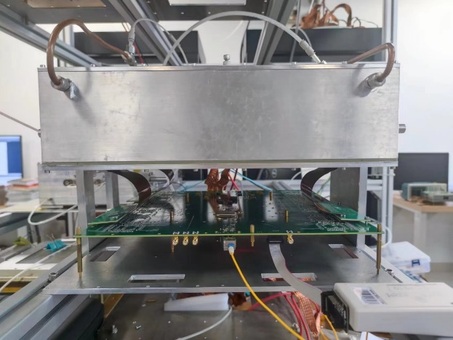
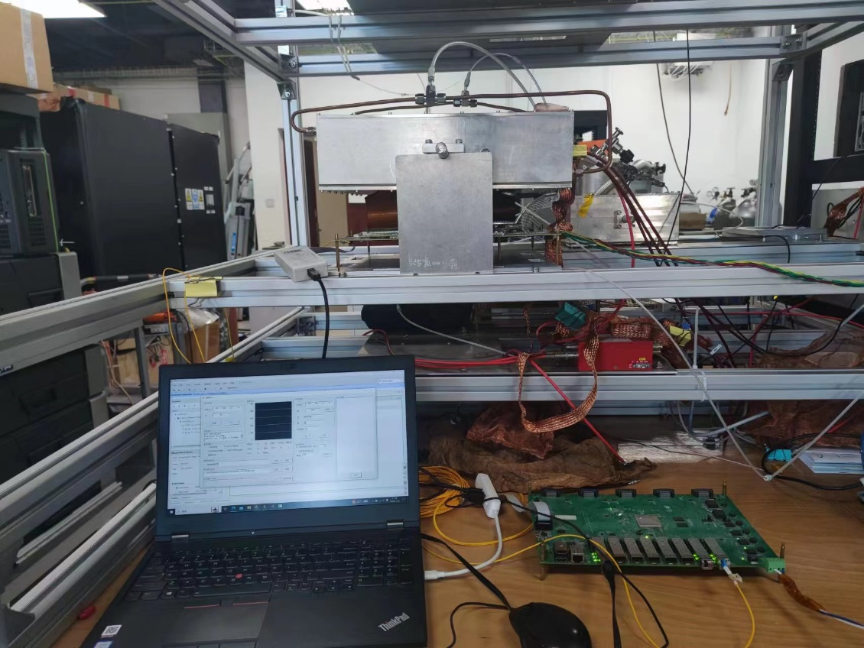
PIDB读出电子学
完成了实验室测试验证后，与探测器开展了联调测试工作。
Detector
FEE
联合测试现场照片
联合测试框图
Detector & FEE
DPU
PC
Notes:
基于该原理验证芯片，完成了512通道的原理验证前端读出电子学设计。其照片与测试的电路框图如图所示。使用该原理验证前端电子学与原型RICH探测器展开了初步的联调工作，对⁵⁵Fe的能谱的能谱进行测试。测试得到的能谱与基于AGET读出电子学的测试结果相近。分析测试数据，可得单通道实际测得的最小事例间隔为约13微妙，对应约75 kHz，与单芯片的电子学测试结果相符，满足事例率设计指标需求。

Slide 15
PIDB读出电子学
使用⁵⁵Fe源进行测试时得到的击中图像如下图。
测试条件
  Gas mixture: Ar:CO₂=93:7
  Radiation source: ⁵⁵Fe
  Effective area: 32 cm×32 cm
  Voltage: 470 V - 1120 V

Slide 16
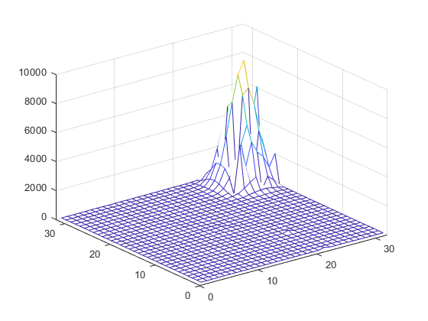
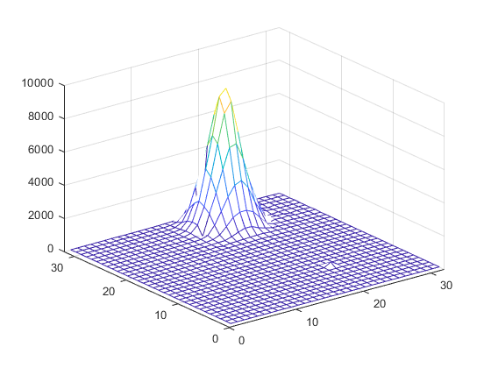
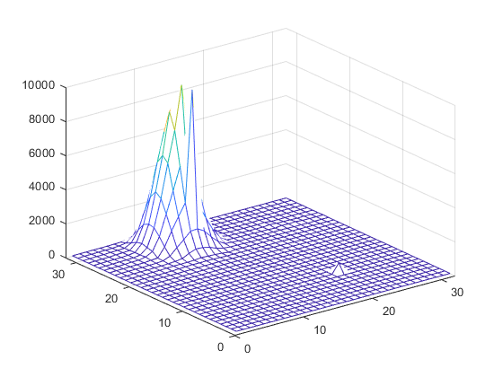
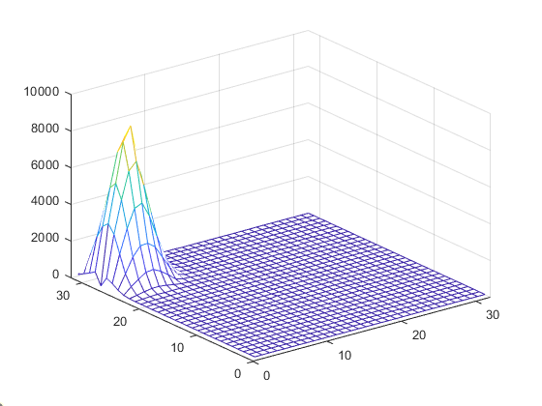
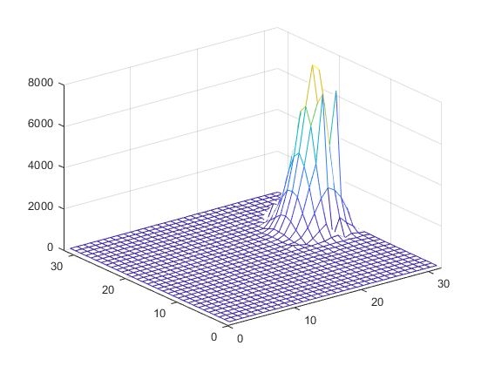
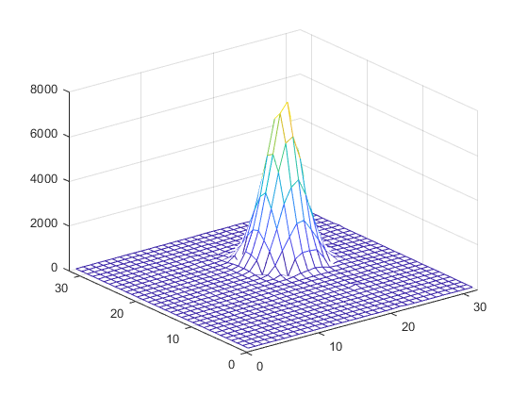
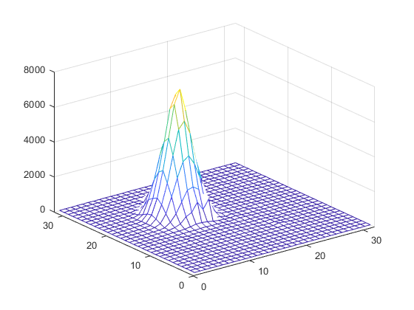
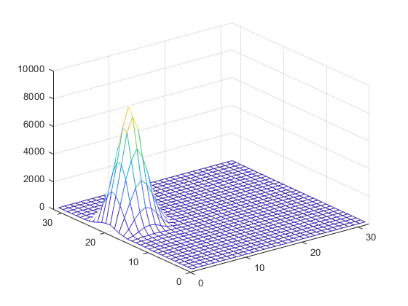
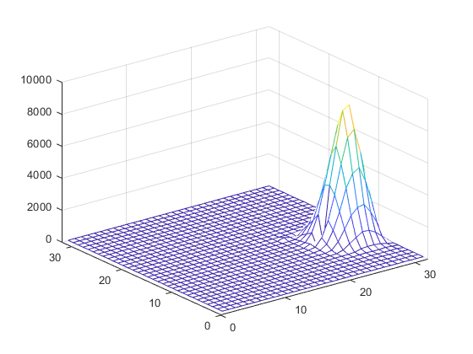
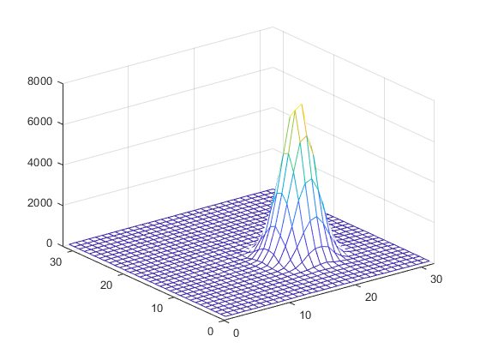
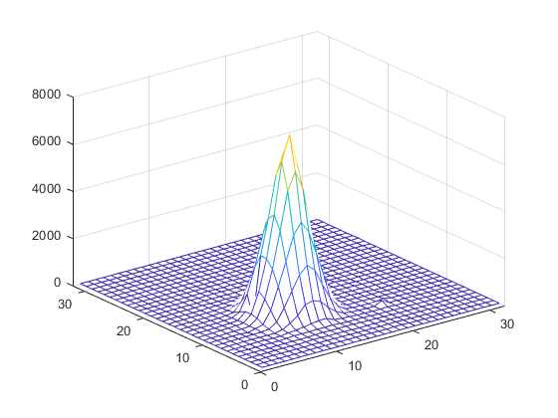
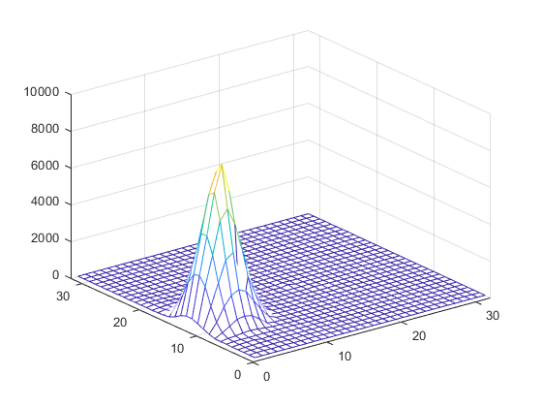
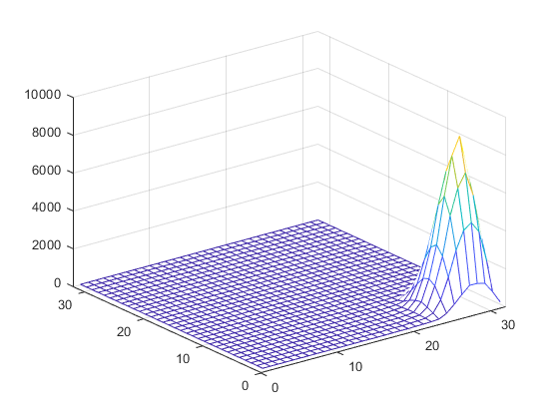
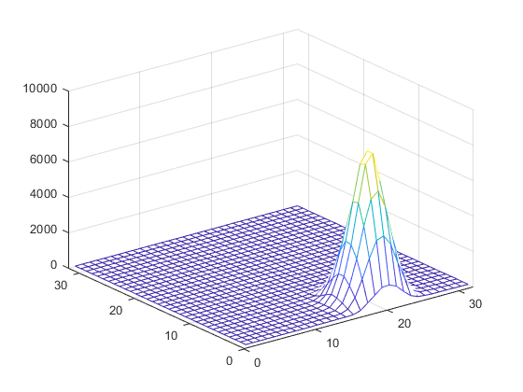
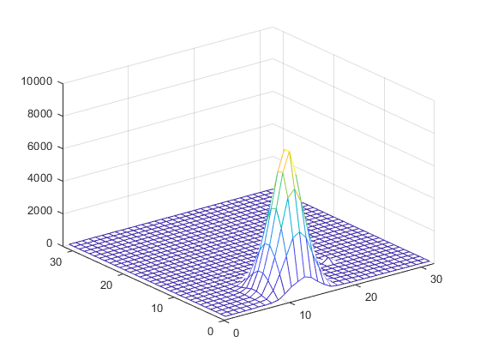
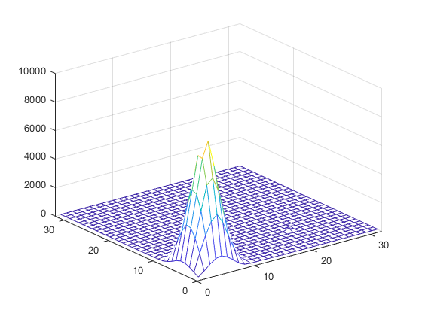
PIDB读出电子学
移动放射源，在探测器不同位置下进行测试，均可得到清晰的击中信号统计分布。

Slide 17
第二阶段读出电子学
  为了进一步提升集成度，完成了第二阶段64通道原型芯片的设计工作，主要改动包括：
    在片内集成滑动平均滤波器以进一步提升测量精度
    添加多个FIFO进行数据缓冲与输出接口复用，在保证高计数率能力的同时降低数据接口数量
64通道原型芯片数字部分结构框图

Slide 18
第二阶段读出电子学
基于该64通道ASIC的单板1024通道的第二阶段读出电子学设计也已完成，即将参加今年的束流测试。
PCB正反面版图

Slide 19
总结与展望
获取了高透过率辐射体的制备方法
通过宇宙线实验验证了辐射体的性能改善
完成了自研电子学与探测器的联合调试
大面积高QE的CsI镀膜等问题仍待攻克
束流测试正在筹备中
谢谢！

Slide 20
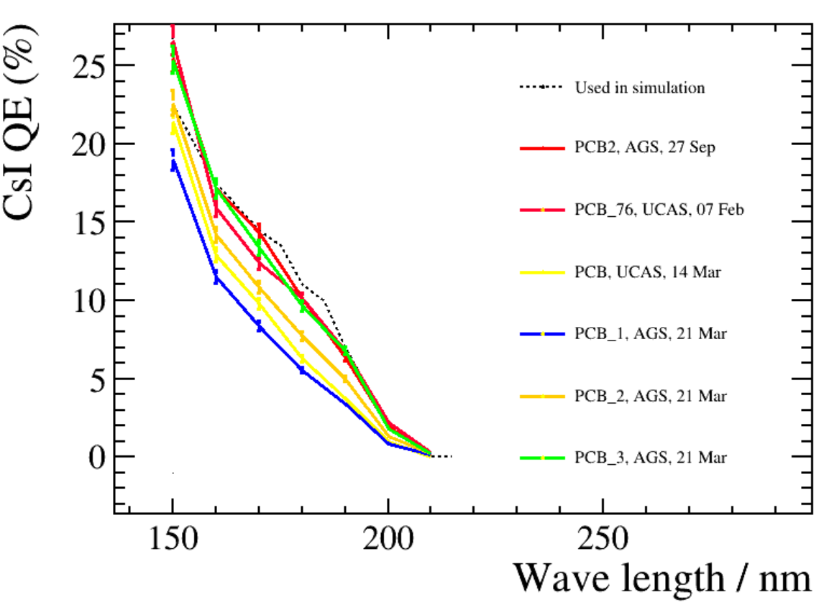
Backup
QE

Slide 21
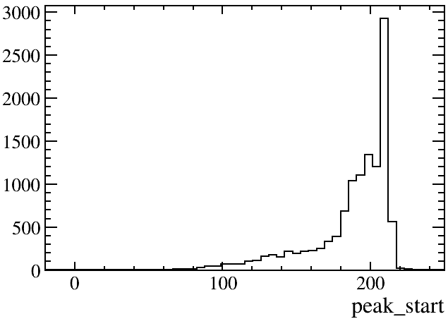





RICH波形选择条件
项目 | 条件 | 统计量 | 相对前一步效率
阈值 | peak_ADC – baseline_mean > 4$×$baseline_RMS | 873659
下冲 | abs(npeak_ADC-baseline_mean)<2*baseline_Vpp && npeak_ADC>100 | 864170 | 98.9$±0.0$%
峰值位置 | peak_T>215 && peak_T<250 | 47989 | 5.55$±$0.02%
上升时间 | peak_RT>=10 && peak_RT<=35 | 32734 | 68.2$±$0.2%
峰半高全宽 | peak_FWHM >=30 && peak_FWHM <=60 | 11843 | 36.2$±$0.3%
(电子学说压到1.6pC以内可以有效压低串扰)
幅度饱和

Slide 22







使用SiO2辐射体，探测器转动30度
模拟中 (2GeV $π$)，11.2%透过率的C6F14平均光电子数1.48，SiO2平均光子数5.7光子数，3.9倍
实验比值0.59 : 1.32, 2.4~4.4倍
mean = 1.32

